Slide 1
第3课时 利用勾股定理列方程求边长

Slide 2
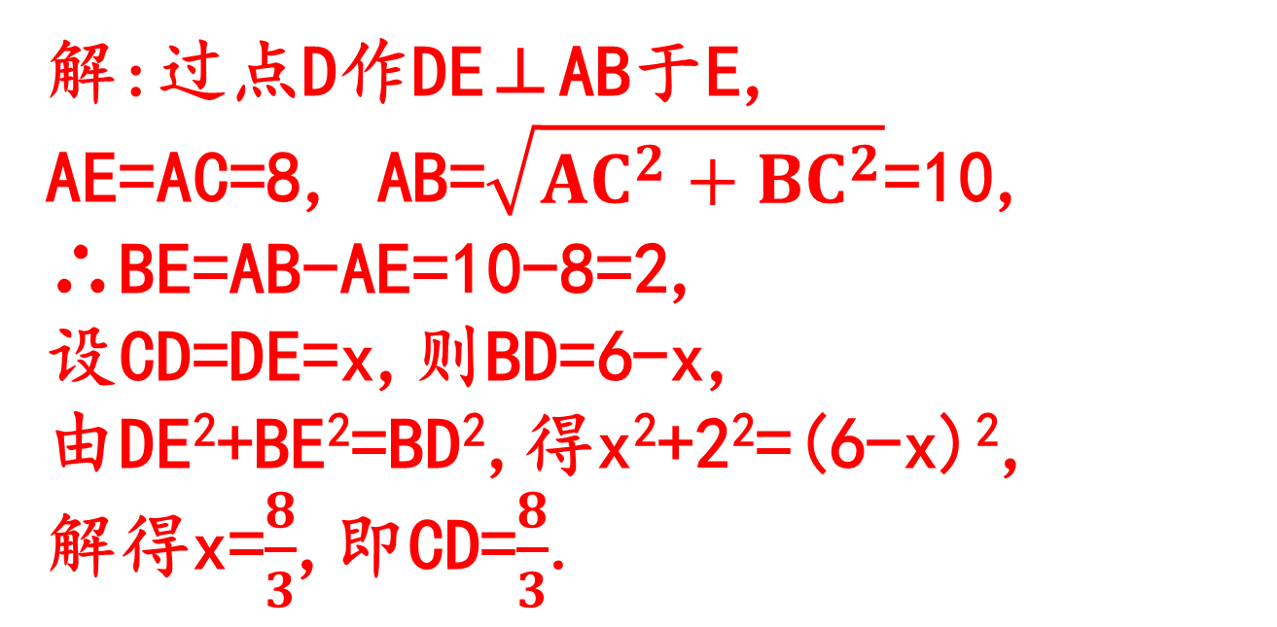
一、“单勾”列方程
如图,在Rt△ABC中,∠C=90°,AC=8,
BC=6,AD平分∠BAC交BC于D点,求CD.
解:过点D作DE⊥AB于E,
AE=AC=8, AB=$\sqrt{AC^{2}+BC^{2}}$=10,
∴BE=AB-AE=10-8=2,
设CD=DE=x,则BD=6-x,
由DE²+BE²=BD²,得x²+2²=(6-x)²,
解得x=$\frac{8}{3}$,即CD=$\frac{8}{3}$.
第1题图

Slide 3
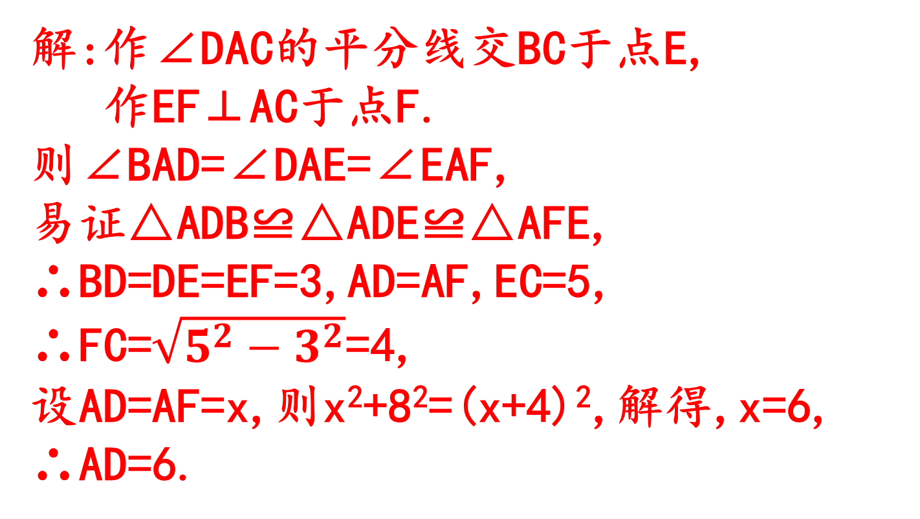
一、“单勾”列方程
2. 如图,在△ABC中,AD⊥BC于点D,
BD=3,CD=8,若∠CAD=2∠BAD,求AD.
解:作∠DAC的平分线交BC于点E,
作EF⊥AC于点F.
则∠BAD=∠DAE=∠EAF,
易证△ADB≌△ADE≌△AFE,
∴BD=DE=EF=3,AD=AF,EC=5,
∴FC=$\sqrt{5^{2}−3^{2}}$=4,
设AD=AF=x,则x²+8²=(x+4)²,解得,x=6,
∴AD=6.
第2题图

Slide 4
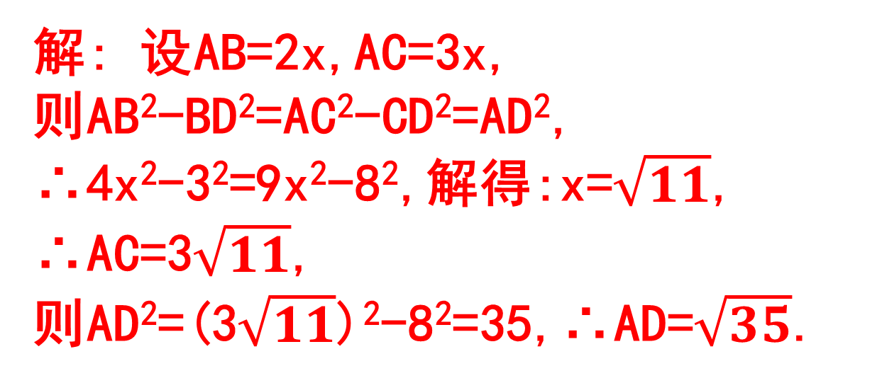
二、“连环勾”列方程
3. 如图,在△ABC中,AD⊥BC于点D,
BD=3,CD=8,若AB∶AC=2∶3,求AD.
解: 设AB=2x,AC=3x,
则AB²-BD²=AC²-CD²=AD², ∴4x²-3²=9x²-8²,解得:x=$\sqrt{11}$,
∴AC=3$\sqrt{11}$,
则AD²=(3$\sqrt{11}$)²-8²=35,∴AD=$\sqrt{35}$.
第3题图

Slide 5

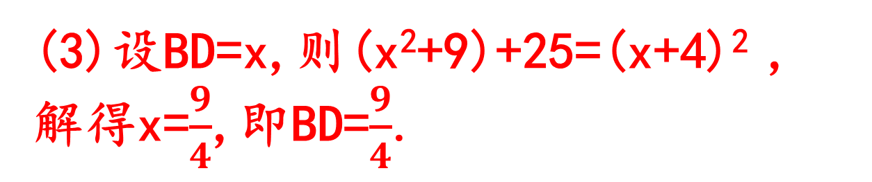
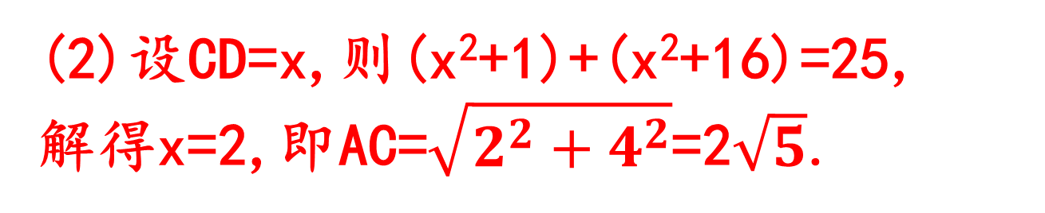
二、“连环勾”列方程
4. 如图,△ABC中,∠ACB=90°,CD⊥AB.
(1)若BC=3,AC=4,求AD的长;
(2)若AD=4,BD=1,求AC的长;
(3)若CD=3,AD=4,求BD的长.
解:(1)AD=$\frac{16}{5}$.
第4题图
(2)设CD=x,则(x²+1)+(x²+16)=25,
解得x=2,即AC=$\sqrt{2^{2}+4^{2}}$=2$\sqrt{5}$.
(3)设BD=x,则(x²+9)+25=(x+4)² ,
解得x=$\frac{9}{4}$,即BD=$\frac{9}{4}$.

Slide 6
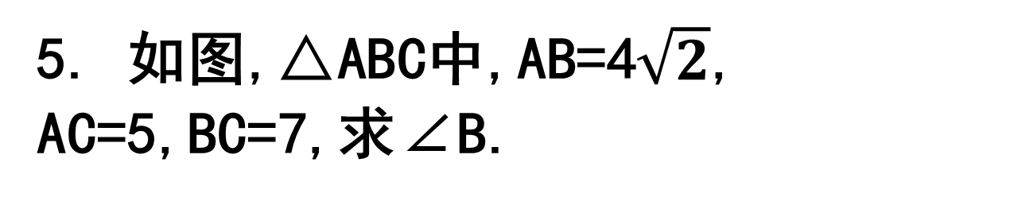
二、“连环勾”列方程
5. 如图,△ABC中,AB=4$\sqrt{2}$,
AC=5,BC=7,求∠B.
解:过A作AD⊥BC于D,
设BD=x,则CD=7-x,
AC²-CD²=AD²=AB²-BD²,
即32-x²=25-(7-x)²,
解得:x=4,∴AD=4,
∴∠B的度数是45°.
第5题图

